Slide 1
基于Promise的通用异步方案

Slide 2
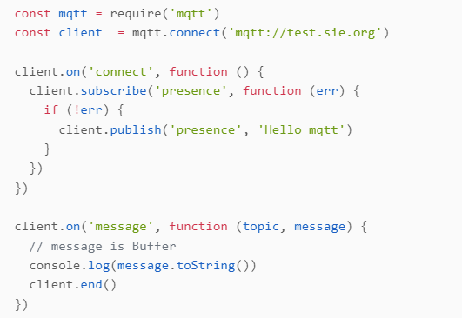
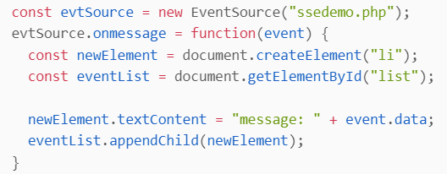
基于事件通讯的场景：与服务端通讯
WebSocket, socketIO, mqtt， SSE等

Slide 3
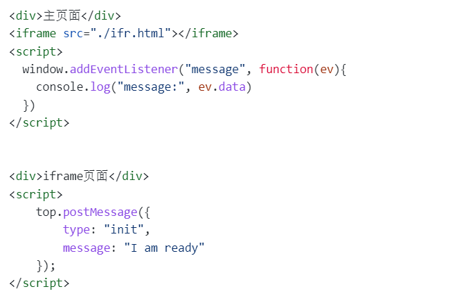
基于事件通讯的场景：客户端相互之间
webview与原生，页面与iframe，EventEmitter订阅发布中心等等

Slide 4
技术角度的两种场景
一发一收： 类似我们http请求，一次发送只期待一次返回结果。
单纯的接受。就是单纯期望收到服务的消息。 比如直播业务， 土豪们送出礼物后，我们会在聊天室监听礼物消息，然后触发礼物特效，让送礼物的人获取满足感，主播知道来钱了。

Slide 5
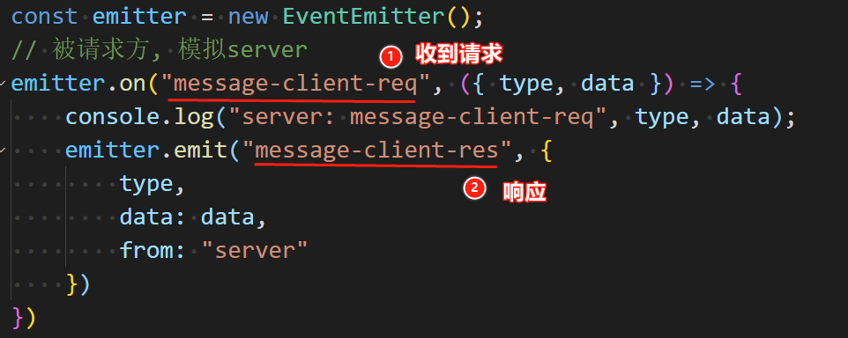
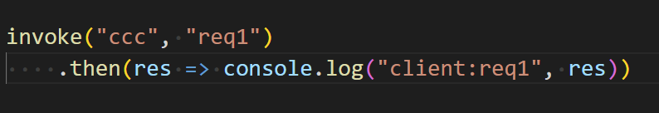
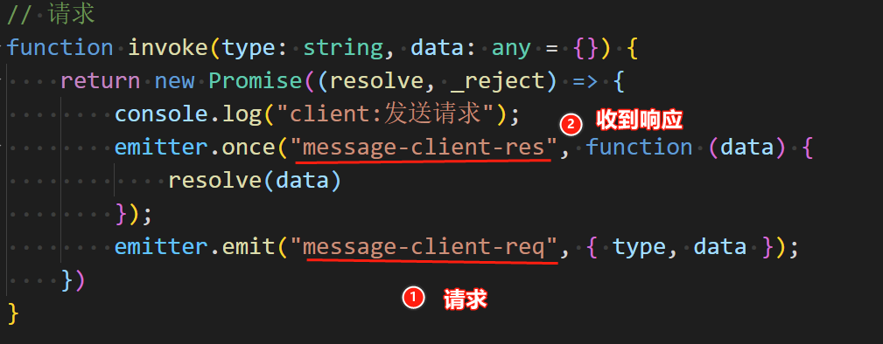
一发一收均可以 Promise
once闪亮登场

Slide 6
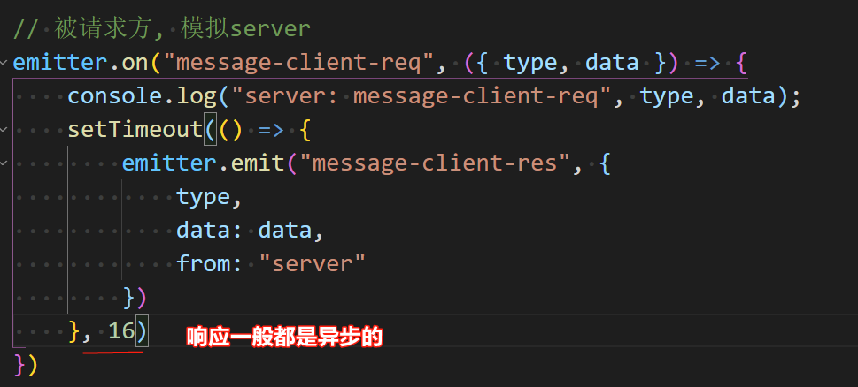
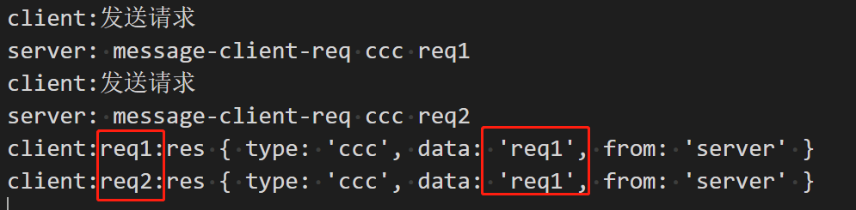
once存在的问题

Slide 7
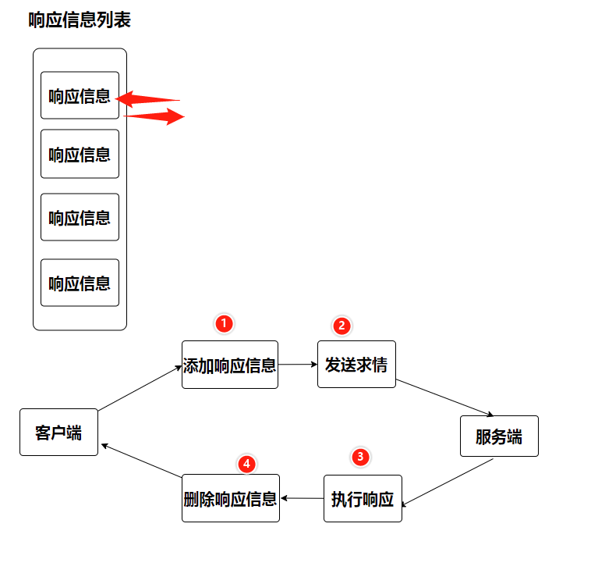
一个请求对应一个响应

Slide 8
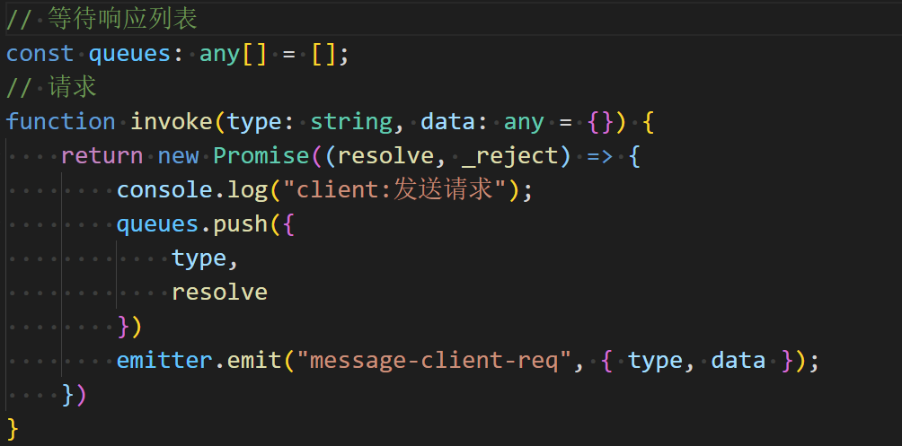
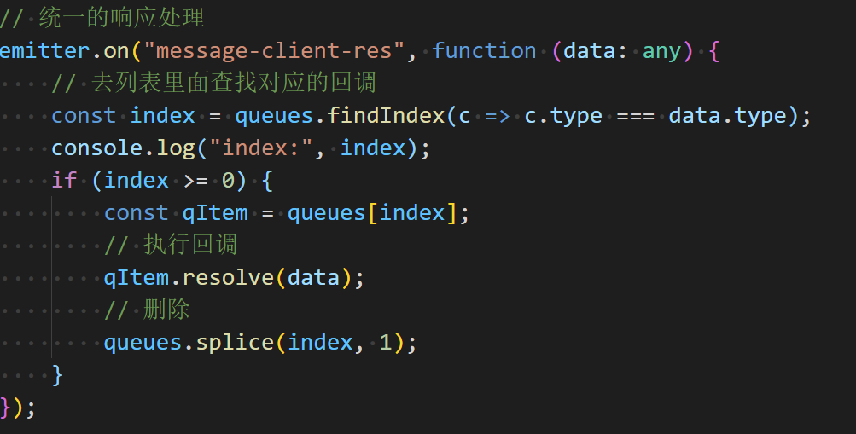
一个请求对应一个响应
维护一个响应列表
统一响应处理。通过type查找对应的响应函数。

Slide 9
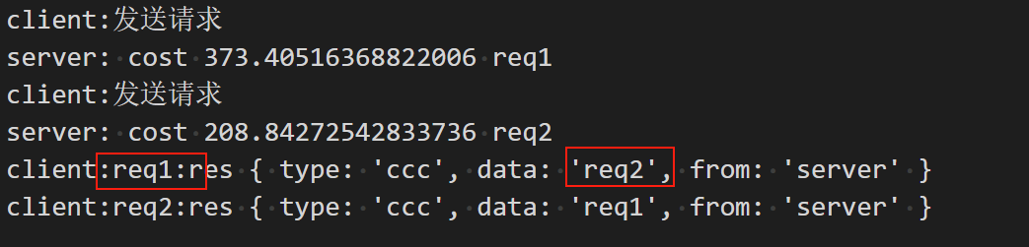
一个请求一个响应：存在的问题
同type的多个请求，后发先回会数据错乱。

Slide 10
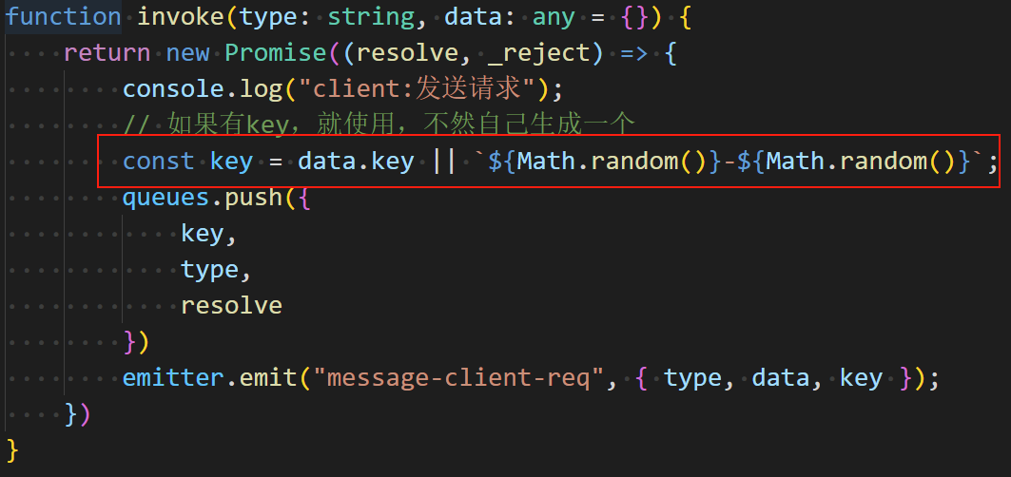
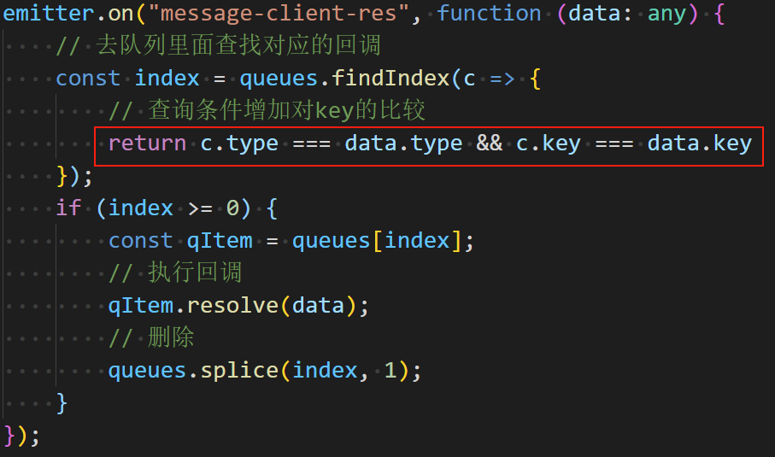
一个请求一个响应：添加key
请求方个请求携带key
响应时返回请求的key
请求方收到响应用key比较

Slide 11
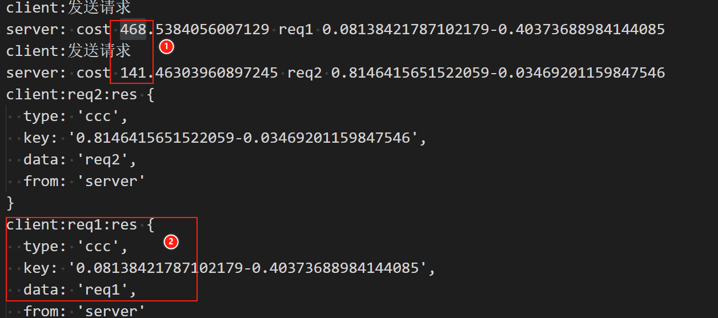
一个请求一个响应：添加key

Slide 12
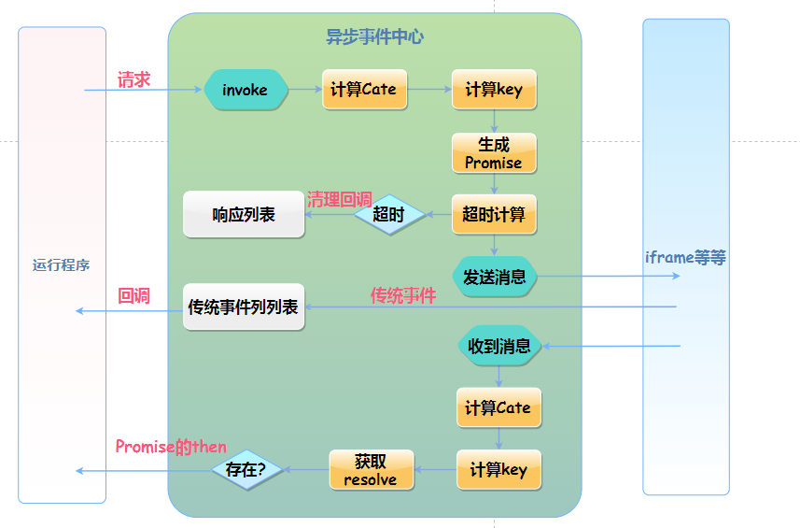
通用设计

Slide 13
额外的考虑
超时处理
要兼容不是一发一收的通讯情况
要兼容服务端不能处理key的情况

Slide 14
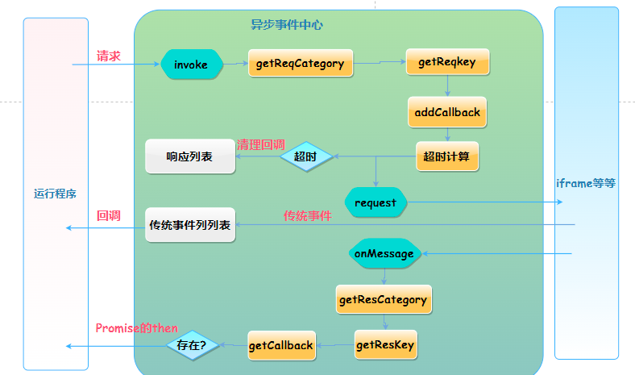
核心的基础类BaseAsyncMessager

Slide 15
子类必学实现
subscribe: 订阅消息
invoke: 实际发送消息的操作

Slide 16
子类可以重写的方法
getReqCategory：获取请求的类别
getReqkey： 获取请求的唯一key
getResCategory：获取相应的类别
getResKey：获取相应的key, 用于和请求的key对比，来查找对应的回调函数，然后让Promise继续执行

Slide 17
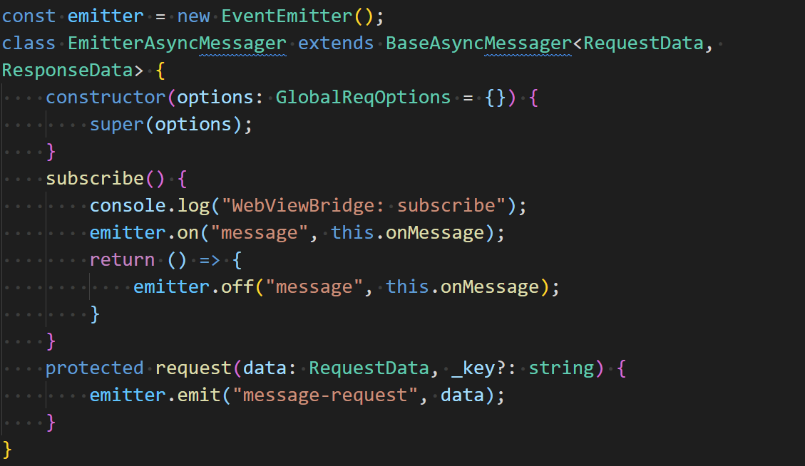
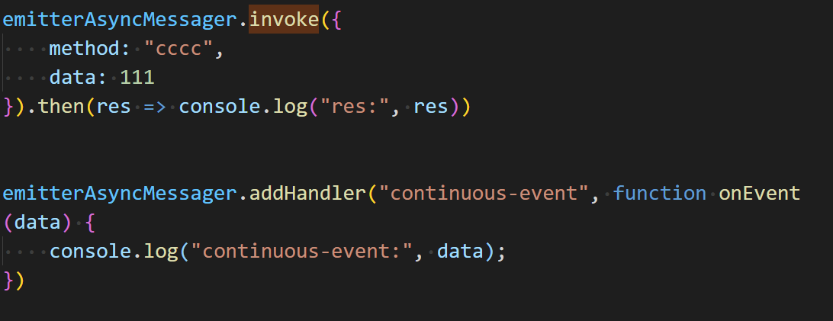
演示： events

Slide 18
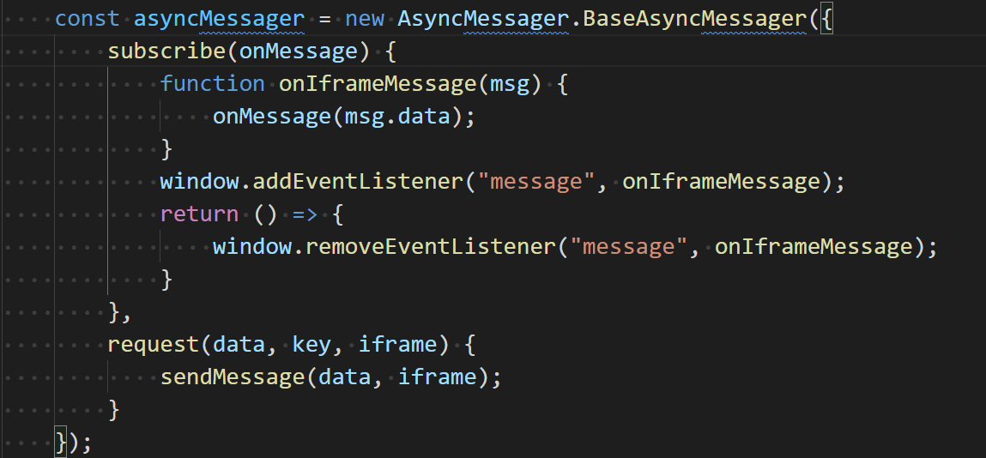
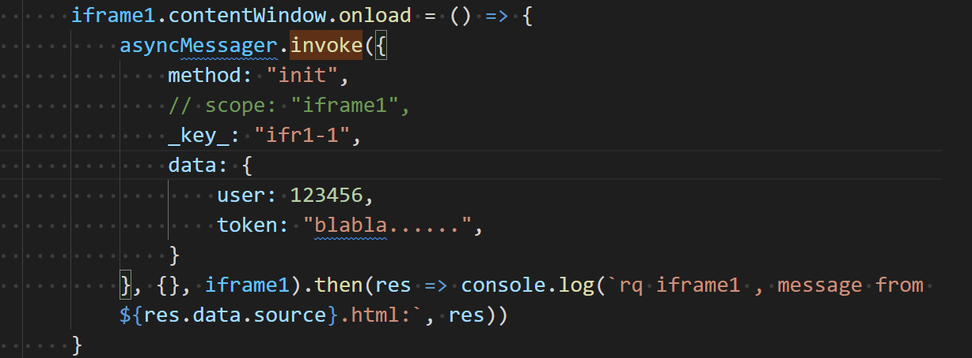
演示: iframe

Slide 19
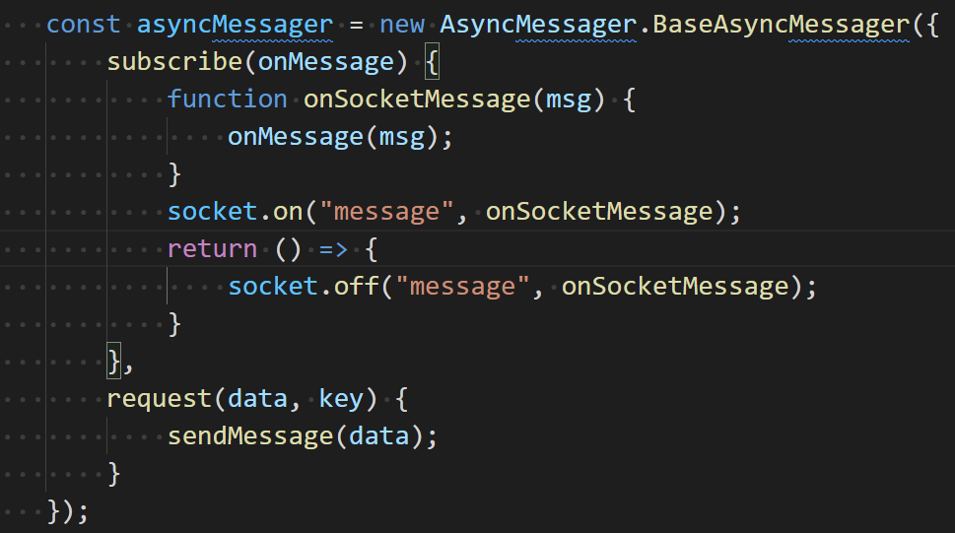
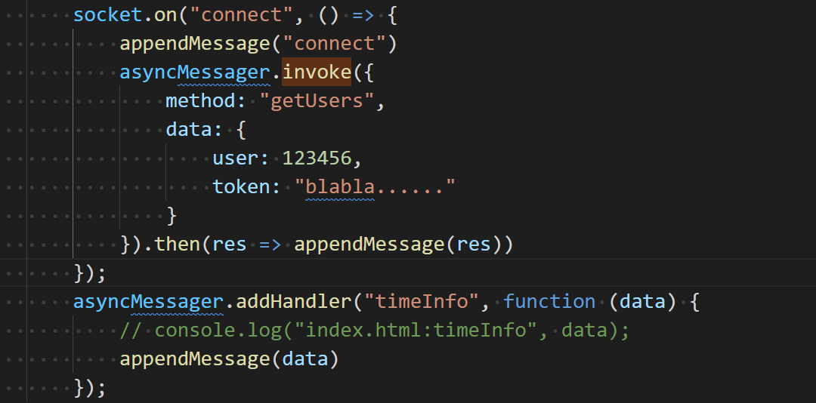
演示: socket

